Slide 1


Comisión de Pagos y Antifraude
07 de junio de 2023

Slide 2








Orden del día
Circular DICIP 83 – Banco de la República
Regulación finanzas abiertas – SFC
Mesa de trabajo Asobancaria: flujos de información
Proyecto de ley – Consumidor comercio electrónico
Sistema de Pagos Inmediatos – Banco de la República
Elección de Presidente y Vicepresidente

Slide 3

Circular DICIP 83 – Banco de la República

Slide 4
Circular DICIP 83 – Banco de la República
Desde la Cámara Colombiana de Comercio Electrónico se realizaron distintas acciones con la finalidad de superar la fricción que incluyó la Circular DICIP 83 respecto a la obligación de conservar los documentos aduaneros de las operaciones.
Antes
Ahora
Los proveedores de servicios de pago agregadores deberán conservar de forma individualizada los datos concernientes a los documentos aduaneros de las operaciones de importación pagadas a través de ellos, para ser presentados ante las autoridades de control y vigilancia del régimen cambiario cuando así lo requieran.
El residente importador deberá conservar los documentos aduaneros soporte de la operación, para cuando sean requeridos por las autoridades de control y vigilancia. El proveedor de servicios de pago agregador residente deberá conservar la información de los pagos que haya procesado.
Compromisos
El Banco de la República resalta la importancia de cumplir con los deberes de reportes que deben realizar mensualmente las pasarelas agregadoras y los IMC al Banco de la República, respecto de las operaciones realizadas a través de las pasarelas.

Slide 5

Regulación finanzas abiertas – SFC

Slide 6
Regulación finanzas abiertas – SFC
Aspectos destacados
El Plan Nacional de Desarrollo (ley 2294/23) mediante el artículo 89 “Esquema de datos abiertos para la inclusión financiera” establece el deber para toda persona jurídica de dar acceso y suministrar la información que permita facilitar el acceso a servicios financieros.
La SFC publicó el Proyecto de Circular sobre finanzas abiertas con la finalidad de establecer reglas sobre i. vinculación de terceros receptores de datos ii. tecnología y seguridad iii. tratamiento de datos y revelación de información.
- Se busca la adopción de políticas y procedimientos para la vinculación de los terceros receptores (deberes de tratamiento de datos y seguridad, entre otros).
- Deber de implementar APIs para atender solicitudes de acceso a información.
- Deber de autenticar al consumidor financiero y contar con autorización para el tratamiento de datos (vigencia de autorización 1año)

Slide 7

Estrategia de Finanzas Abiertas – Superintendencia Financiera
Participamos en las tres mesas de trabajo organizadas por la Superintendencia Financiera de Colombia. Con el objetivo de aportar a la construcción de la Estrategia de Datos Abiertos para Colombia.
Primera mesa: Diciembre de 2022
Segunda mesa: Febrero de 2023
Tercera mesa: Abril de 2023
Próximos pasos: La SFC trabajará durante el segundo semestre de 2023 en la definición de los estándares de seguridad de iniciación de pagos. Los avances y desarrollos de estos estándares serán informados a la industria.
La estrategia de Datos Abiertos consiste en utilizar los datos de los consumidores financieros para ofrecer más y mejores servicios. Los datos son utilizados para generar perfilamientos y para prestar servicios más ajustados a las necesidades sus clientes.

Slide 8

Mesa de trabajo Asobancaria: flujos de información

Slide 9

Flujos de información con entidades financieras
Problemática identificada
Escasa información que se remite por parte de las Pasarelas de Pago a las entidades financieras, respecto a los bloqueos de transacciones. Los rechazos generados por las herramientas de contención de fraude no están siendo notificados a las entidades financieras, lo cual está generando fricciones con los clientes.
Propuesta
Mesa de trabajo intergremial (Asobancaria – CCCE) para acordar un intercambio de información que permita al cliente y a la entidad saber la razón del rechazo.

Slide 10

Proyecto de ley – Consumidor comercio electrónico

Slide 11

Proyecto de ley – Consumidor comercio electrónico
La semana pasada se publicó la ponencia para tercer debate del Proyecto de Ley 326C – 184S “consumidor comercio electrónico”
Aspectos destacados
El proyecto de ley modifica el inciso final del artículo 47 de la Ley 1480 de 2011 (derecho de retracto) modificando el término para la devolución de dinero:
El proveedor deberá devolverle en dinero al consumidor todas las sumas pagadas sin que proceda a hacer descuentos o retenciones por concepto alguno; la suma será aplicada directamente sobre el instrumento de pago correspondiente o a través del medio acordado entre las partes, para tal fin el proveedor deberá informar de manera clara y específica al consumidor las opciones de las cuales dispone.
La devolución del dinero al consumidor no podrá exceder de quince (15) días calendario desde el momento en que ejerció el derecho y haya cumplido con las obligaciones: i) suministro los datos requeridos por el proveedor para efectuar el proceso, ii) la devolución del producto en los términos del presente artículo.
Notes:
S

Slide 12
Proyecto de ley – Consumidor comercio electrónico
Aspectos destacados
El proyecto de ley también modifica el literal h) del artículo 50 de la Ley 1480 de 2011 sobre los tiempos para la entrega del producto y la devolución del dinero:
(..) Si la entrega del pedido supera el tiempo pactado por las partes o los treinta (30) días calendario, o que no haya disponible el producto adquirido, el consumidor podrá resolver o terminar, según el caso, el contrato unilateralmente y obtener la devolución en dinero de todas las sumas pagadas sin que haya lugar a retención o descuento alguno. La devolución deberá hacerse efectiva en un plazo máximo de quince (15) días calendario.
Nota: D. 587/2016 - Trámite de reversión de pagos son 15 días hábiles.

Slide 13

Sistema de Pagos Inmediatos – Banco de la República

Slide 14

Sistema de Pagos Inmediatos
Banco de la República
A finales del año pasado el Banco de la República decidió priorizar en su agenda el desarrollo de un Sistema de Pagos Inmediatos en el país que contribuyera al desarrollo de los pagos digitales.
En el mes de abril de este año se dio inicio a la segunda etapa del foro del Sistema de Pagos Inmediatos con el objetivo de analizar y discutir las reglas y estándares necesarios para facilitar el funcionamiento del Ecosistema de Pagos Inmediatos.
El Sistema de Pagos Inmediatos será administrado por el Banco de la República y prestará servicios relacionados con órdenes de pagos y/o transferencias de fondos inmediatos.
La nueva etapa del foro busca generar una nueva conversación público – privada. Para ello se crearon distintas mesas de trabajo con el objetivo de abordar diferentes aspectos relacionados al funcionamiento del sistema.

Slide 15
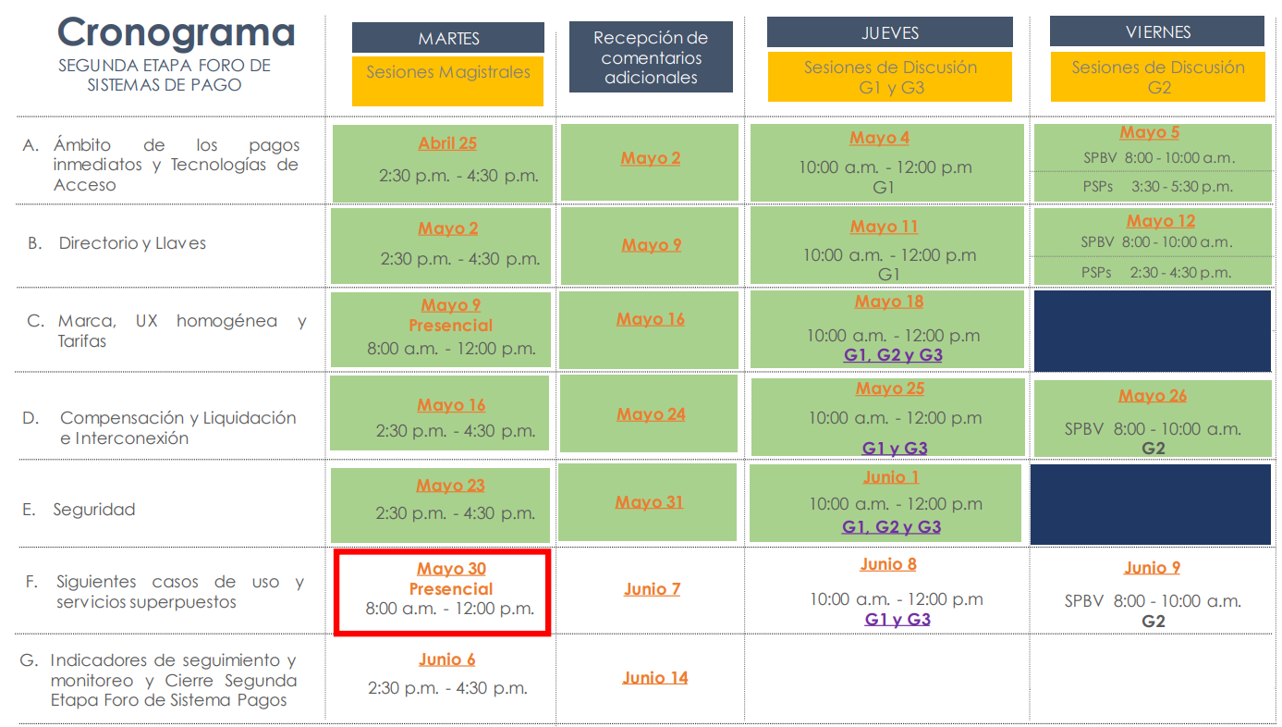

Slide 16
Sistema de Pagos Inmediatos
Segunda etapa del Foro - Mesas de trabajo
Seguridad: Se buscan definir mecanismos y procesos en cada fase del flujo de pagos inmediatos orientados a la prevención de fraude (Autenticación, límite en el valor de las transacciones, verificación, registro y entre otros)
Directorio y llaves: El SPI prevé un modelo híbrido de Directorios bajo el cual coexiste un Directorio Centralizado administrado por el Banco de la República y un sistema multi - llaves.
Experiencia de usuario y marca: Se ha discutido la conveniencia de adoptar una marca unificada para el ecosistema de pagos inmediatos. Con el objetivo de que los usuarios tengan una experiencia simple, ágil y de bajo costo.
Compensación y liquidación: Se detalla el proceso de compensación y liquidación que deberá surtirse en las operaciones inter e intra del sistema.

Slide 17
Sistema de Pagos Inmediatos
Banco de la República
Cierre del foro y próximos pasos: El 6 de junio se dio cierre a la segunda etapa del foro de Sistemas de Pagos por parte del Banco de la República. El Banco trabajará durante los próximos meses en la definición del marco regulatorio del SPI y en la selección y contratación del proveedor tecnológico del sistema. Cualquier avance y desarrollo será puesto en conocimiento de la industria por medio de reuniones gremiales y los canales del foro.
Casos de uso: Presentación de posibles nuevos de casos de uso que pueden ser implementados a futuro, desde la perspectiva de PIX de Brasil.

Slide 18

Elección Presidente y Vicepresidente

Slide 19


Agradecimientos
Presidente:
Viceresidente:

Slide 20

Reglamento de Comisiones de la CCCE
La Comisión de Pagos y Antifraude deberá contar con un Presidente y un Vicepresidente elegidos por la misma Comisión, por un periodo de 2 años.
Se permite la reelección.
Un mismo afiliado solo podrá ostentar el cargo de Presidente y Vicepresidente de una Comisión.

Slide 21
www.ccce.org.co

